Slide 1
2023 – 2024
Kamu İç Kontrol Standartlarına
UYUM EYLEM PLANI
2. Çeyrek Dönem Eylemleri (2024)
İÇ KONTROL DAİRESİ BAŞKANLIĞI
İç Kontrol Sistemi Uyumlaştırma Birimi
Notes:
Sayın Başkanım bu toplantıyı yapma sebebimiz, 31 Aralık 2022’de 2021-2022 yılı iç kontrol eylem planımızın süresinin dolacak olması sebebiyle 2023 – 2024 eylem planımız için yol haritasını belirlemek.
Bu sunumda çok fazla vaktinizi almadan iç kontrolde geldiğimiz seviyeyi korumak ve Hazine ve Maliye Bakanlığının raporunda da belirttiği üzere kamudaki öncü rolümüzü sürdürmek adına, ekip arkadaşlarımla birlikte yaptığımız çalışmaların bir kısmını arz edeceğim.
Bildiğiniz üzere iç kontrol, modern kamu yönetiminin bir gereğidir. Avrupa Birliğine uyum kapsamında 5018 sayılı Kanunla birlikte gündemimize gelen iç kontrolün soyut kavramlarının daha da somutlaştırılarak kendi kamu yönetimi kültürümüze uygun bir hal almasının belli bir süre alacağının farkındayız. Öncelikle belirtmek isterim ki kamu kurumlarında iç kontrolün uyumlaştırılması ve yerleştirilmesi diğer kamu kurumları ile yatay olarak aynı seviyede olmayan Cumhurbaşkanlığı altında bir yapı ile ancak mümkün kılınabilir. Mevcut yapı ile, iç kontrolün gelişmiş ülke örneklerinde olduğu gibi gereken düzeye gelmesi çok zaman alacaktır.
---DETSİS---
Harcama birimlerinde iyi bir iç kontrol sisteminin kurulabilmesi kontrol ortamının uygun olmasıyla mümkündür. İller arasındaki hem başkanlık hem birim düzeyindeki farklılıkların karmaşaya sebebiyet verdiği ve Cumhurbaşkanlığı Dijital Dönüşüm ofisi ile DETSİS kodlarının verilmesinin de sağlıklı yapılamadığını tespit ettik. Birimlerin isimleri ve hangi illerde kurulacakları yönergede tam olarak belirtilmediğinden illerin yazılı talepleri üzerine farklı farkı isimlerde DETSİS üzerinde birimler kurulmakta ve Cumhurbaşkanlığı Dijital Dönüşüm ofisince standart olmayan bu farklı birim talepleri uygun görülmemesine rağmen kerhen onaylanmaktaydı. 81 ilin her birinin hem web sayfalarındaki teşkilat yapılanmasını hem de EBYS’deki tanımlamalarını tek tek inceleyerek organizasyon yapısındaki farklılıkları gösteren ayrıntılı bir rapor hazırladık ve taşra teşkilatımızın yönergesinin değişmesini sağladık.

Slide 2
Sunum Planı
E.2.3.1 – Görev Dağılım Formu
E.2.6.6 – İş Akış Şemaların Oluşturulması
E.4.1.1 – Sorumluluk Matrisi Formu
Notes:
Sunum planında da görüldüğü üzere öncelikle
hazırladığımız eylem planlarına,
eylem planı çıktılarına,
rehberlerimize,
iç kontrol sistemi çalışmaları için geliştirdiğimiz programımıza ve
sonrasında da yaptığımız çalışmalar neticesinde Hazine ve Maliye Bakanlığı’nın Bakanlığımızı pilot olarak seçerek oluşturduğu taslak rapora
kısaca değineceğim.
İç kontrole ilişkin önerilerimizle de sunumumuzu sonlandıracağım.

Slide 3
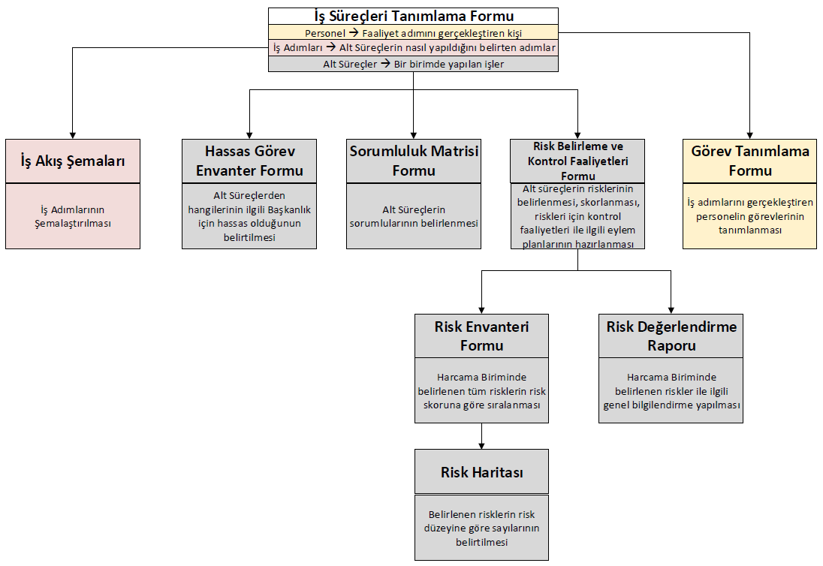
FORMLAR ARASI İLİŞKİLER
Notes:
Biz formları standart hale getirirken formlar arasında ilişki olmasına özen gösterdik.
En önemli ve temel form olarak diğer formları da etkileyen iş süreçleri tanımlama formunu belirledik. İş süreçleri tanımlama formu hazırlanmadan eylem planımızda yer alan çoğu doküman ve form hazırlanamamaktadır.

Slide 4
Görev Dağılım Formu
BİLEŞEN
Kontrol Ortamı
STANDART
Misyon, organizasyon yapısı ve görevler: İdarelerin misyonu ile birimlerin ve personelin görev tanımları yazılı olarak belirlenmeli, personele duyurulmalı ve idarede uygun bir organizasyon yapısı oluşturulmalıdır.
Sorumlu Birimler
GENEL ŞART
İdare birimlerinde personelin görevlerini ve bu görevlere ilişkin yetki ve sorumluluklarını kapsayan görev dağılım çizelgesi oluşturulmalı ve personele bildirilmelidir.
Merkez Birimler
İl Sağlık Müdürlükleri
Görev Dağılım Formu
E.2.3.1
Daire Başkanlığı/Başkanlık düzeyinde Görev Dağılım Formunun hazırlanması
Notes:
Bakanlığımızda yönetici devir hızı çok yüksek olduğu için adaptasyonu hızlandırmaktadır.

Slide 5
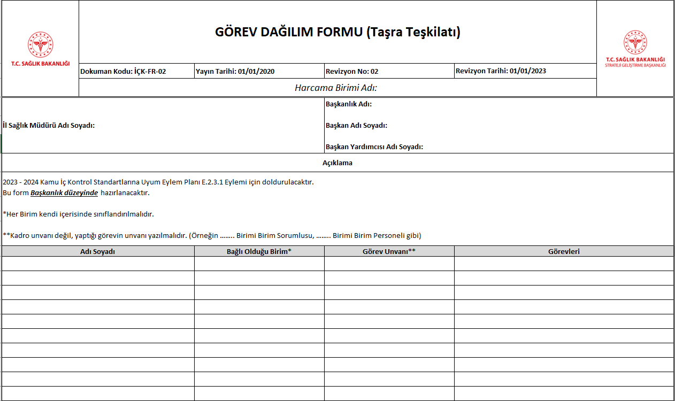
Görev Dağılım Formu
Notes:
Aktif bir iç kontrol; idarenin risklerine ilişkin görev, yetki ve sorumlulukların açıkça belirlenmesini destekleyerek hesap verebilirliği artırmayı sağlar.

Slide 6
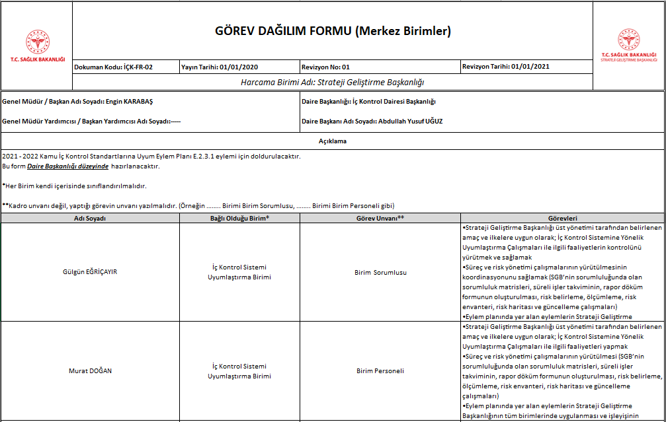
Görev Dağılım Formu
Notes:
Aktif bir iç kontrol; idarenin risklerine ilişkin görev, yetki ve sorumlulukların açıkça belirlenmesini destekleyerek hesap verebilirliği artırmayı sağlar.

Slide 7
Görev Dağılım Formu – Sıkça Karşılaşılan Hatalar
Formların birim düzeyinde hazırlanması,
Sağlık Bakanlığı Taşra Teşkilatı Kadro Standartları ile Çalışma Usul ve Esaslarına Dair Yönerge’nin atıfta bulunduğu EK-III’teki birim adı ve sayısı ile uyumsuz birimlere ait formlar bulunması (Bu formlar değerlendirmeye alınmamıştır.),
Görev unvanı bölümüne kadro unvanı yazılması,
İl Sağlık Müdürlüklerine bağlı birimlere (Doğrudan Yönetim Süreci) ait formların bulunmaması,
Görev Dağılım Formundaki görevler alanında personelin yürüttüğü görevlerin detaylandırılmaması (Bu alan örneğin; … Başkanlığının iş ve işlemlerini yürütmektedir gibi bir ibare ile doldurulmuş).
Notes:
Aktif bir iç kontrol; idarenin risklerine ilişkin görev, yetki ve sorumlulukların açıkça belirlenmesini destekleyerek hesap verebilirliği artırmayı sağlar.

Slide 8
İş Akış Şemalarının Oluşturulması
BİLEŞEN
Kontrol Ortamı
STANDART
Misyon, Organizasyon Yapısı ve Görevler: İdarelerin misyonu ile birimlerin ve personelin görev tanımları yazılı olarak belirlenmeli, personele duyurulmalı ve idarede uygun bir organizasyon yapısı oluşturulmalıdır
GENEL ŞART
İdarenin yöneticileri, faaliyetlerin yürütülmesinde hassas görevlere ilişkin prosedürleri belirlemeli ve personele duyurmalıdır.
Sorumlu Birimler
Merkez Birimler
E.2.6.6
Birim düzeyinde iş süreçlerine ait iş akış şemalarının oluşturulması
İl Sağlık Müdürlükleri
İş Akış Şemaları
Notes:
Bakanlığımızda yönetici devir hızı çok yüksek olduğu için adaptasyonu hızlandırmaktadır.

Slide 9
İş Akış Şemalarının Oluşturulması
Bir süreç içinde yer alan iş ve işlemlere yönelik gerçekleştirilen faaliyetlerin mantıksal sırasıyla; uygun uluslararası geçerli semboller, oklar ve açıklamalar kullanılarak ifade edildiği çizelgelerdir.
İş akışında her bir faaliyetten sorumlu personelin belirlenmesi ve belirlenen faaliyet için varsa gerekli evrakın belirtilmesi gerekir.
Notes:
Aktif bir iç kontrol; idarenin risklerine ilişkin görev, yetki ve sorumlulukların açıkça belirlenmesini destekleyerek hesap verebilirliği artırmayı sağlar.

Slide 10
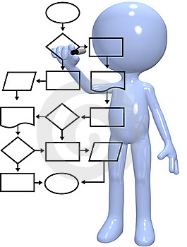
İş Akış Şemalarının Oluşturulması
İş akış şemaları ile bir işin aşamaları daha ayrıntılı bir şekilde incelenebilecektir.
Katma değeri olmayan süreçlerin tespit ederek sürecin kalitesinin artırılmasına yarar sağlayacaktır.
Süreç içerisindeki hataların bulunması kolaylaşacak ve hataların önlenebilmesi için gerekli adımlar atılabilecektir.
Karışık süreçler herkes tarafından kolayca anlaşılabilecektir.
Riskleri belirleme, riskleri değerlendirme, risklerin yönetilmesi ve risklerin kontrolü daha kolay olacaktır.
Notes:
Aktif bir iç kontrol; idarenin risklerine ilişkin görev, yetki ve sorumlulukların açıkça belirlenmesini destekleyerek hesap verebilirliği artırmayı sağlar.

Slide 11
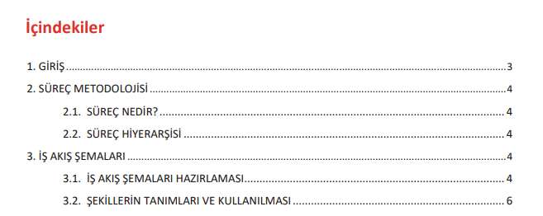
İş Akış Şemalarının Oluşturulması
Notes:
Aktif bir iç kontrol; idarenin risklerine ilişkin görev, yetki ve sorumlulukların açıkça belirlenmesini destekleyerek hesap verebilirliği artırmayı sağlar.

Slide 12
İş Akış Şemalarının Oluşturulması
İş akış şemalarının çizimleri belirli kural ve standartlar çerçevesinde kullanılabilecek birçok program ve uygulama bulunmaktadır.
Bu standartlara temel oluşturan tanımlar ve semboller aşağıda yer almaktadır.
 | Başlangıç; İş akışının başlangıç noktasını (işlemi başlatan tetikleyici) belirtmek amacı ile kullanılmaktadır. Yuvarlak olarak gösterilir.
 | Bitiş; İş akışının bitiş noktasını belirtmek amacıyla kullanılmaktadır. Etrafı kalın siyah çizgili yuvarlak olarak gösterilir.
Notes:
Aktif bir iç kontrol; idarenin risklerine ilişkin görev, yetki ve sorumlulukların açıkça belirlenmesini destekleyerek hesap verebilirliği artırmayı sağlar.

Slide 13
İş Akış Şemalarının Oluşturulması
 | Bağlayıcı ok; iş akışları birbirini izleyen adımlardan oluşur. Adımlar arasındaki akış görsel olarak bağlayıcı oklarla ifade edilir. Bağlayıcı oklar iş akışının yönünü gösterir.
 | İş adımı; süreç boyunca yapılan işlerin, bu işleri yapan kişilerin ve işin yapılma sıklığının belirtildiği alanlardır. İş adımları dikdörtgen kutular içerisinde gösterilir.
 | Karar; süreç boyunca ortaya çıkan karar aşamalarının gösterimidir. Karar aşamaları baklava şeklinde kutular içerisinde gösterilir.
Notes:
Aktif bir iç kontrol; idarenin risklerine ilişkin görev, yetki ve sorumlulukların açıkça belirlenmesini destekleyerek hesap verebilirliği artırmayı sağlar.

Slide 14
İş Akış Şemalarının Oluşturulması
 | Doküman; İş akış sürecindeki fiziki belgeleri ifade eder. Belgenin adı ve belge içerisinde sunulan bilginin ne olduğu belirtilir. Şekilden faaliyete doğru bir ok çizildiğinde iş akışına bir dokümanın dahil edileceği/kullanılacağı ifade edilir. Faaliyetten şekle doğru bir ok çizildiğinde iş akışından çıkan bir doküman ifade edilir.
 | Tanımlı Süreç; Sürecin ilişkide olduğu alt veya diğer süreçleri göstermektedir. İş akışı esnasında önceden tanımlanmış atıfta bulunmak için kullanılır.
Notes:
Aktif bir iç kontrol; idarenin risklerine ilişkin görev, yetki ve sorumlulukların açıkça belirlenmesini destekleyerek hesap verebilirliği artırmayı sağlar.

Slide 15
İş Akış Şemalarının Oluşturulması
 | Elektronik Sistem; İş akışında kullanılan web uygulamaları, yazılımlarını ifade eder (ÇKYS, MBS, HBYS vb.). Şekilden sürece doğru bir ok çıkartıldığında web uygulama yazılımının sürece bilgi sağladığını göstermek için kullanılır. Süreçten şekle doğru bir ok çıkartıldığında web uygulama yazılımına veri sağlandığını göstermek için kullanılır.
 | Bağlayıcı; İş akış şemasının bir sayfaya sığmaması durumunda bir başka sayfaya geçişte bağlantı noktası olarak kullanılır.
Notes:
Aktif bir iç kontrol; idarenin risklerine ilişkin görev, yetki ve sorumlulukların açıkça belirlenmesini destekleyerek hesap verebilirliği artırmayı sağlar.

Slide 16
İş Akış Şemalarının Oluşturulması
Madde Madde Anlatım
Saat çalınca kalkılması
Duş almaya vakit; Var ise duş alınması Yok ise sadece el yüz yıkanması
Sonra giyinilmesi
Kahvaltı yapıp dişlerin fırçalanması
Kahvaltı öncesinde ya da sonrasında çantanın hazırlanması
Gazete alınması ve servise binmek için durağa gidilmesi
Gazete okuyarak servis ile işe gidilmesi
İşe varınca giriş kartının okutulması
Mesaiye başlanması
Sürecin Akış Şeması ile Gösterimi
Kolay anlaşılabilirlik Kararlara göre süreç akışı farklılaşıyor ise kolayca gösterilebilir Faaliyetler arası öncüllük ilişkisinin aktarımı Paralel faaliyetlerin doğru gösterimi Akış içinde karar, faaliyet ve üretilen belgelerin kolayca ayırt edilebilmesi
İşe Gidiş Süreci
Yataktan kalkılması
Duş almaya vakit var mı?
Evet
Hayır
Duş alınması
El yüz yıkanması
Giyinilmesi
Kahvaltı yapılması
Çantanın hazırlanması
Dişlerin fırçalanması
Evden çıkıp gazete alınması ve servis durağına gidilmesi
Gazete okuyarak servisle işe gidilmesi
İş yerine varılması ve kartın okutulması
Notes:
Aktif bir iç kontrol; idarenin risklerine ilişkin görev, yetki ve sorumlulukların açıkça belirlenmesini destekleyerek hesap verebilirliği artırmayı sağlar.

Slide 17
İş Akış Şemalarının Oluşturulması – Sıkça Karşılaşılan Hatalar
Sistem ve fiziki dokümana ait sembolün işlem adımı gibi kullanılması,
Karar kullanımlarında hatalar bulunması, karar kullanılması gereken noktalarda karar sembolünün kullanılmaması,
Girdi ve çıktı kullanımlarında eksiklikler bulunması,
Bir işlem adımı içerisine birden fazla işlem adımı yazılması,
Girdi çıktıların yönlerinde hatalar bulunması,
Bazı bitiş noktalarında bitiş sembolünün kullanılmaması,
Standart sembollerden farklı semboller kullanılması,
Çizimlerin çizim standartlarına uygun olarak çizilmemesi.
Notes:
Aktif bir iç kontrol; idarenin risklerine ilişkin görev, yetki ve sorumlulukların açıkça belirlenmesini destekleyerek hesap verebilirliği artırmayı sağlar.

Slide 18
Sorumluluk Matrisi Formu
BİLEŞEN
Kontrol Ortamı
Yetki Devri: İdarelerde yetkiler ve yetki devrinin sınırları açıkça belirlenmeli ve yazılı olarak bildirilmelidir. Devredilen yetkinin önemi ve riski dikkate alınarak yetki devri yapılmalıdır.
STANDART
Sorumlu Birimler
GENEL ŞART
İş akış süreçlerindeki imza ve onay mercileri belirlenmeli ve personele duyurulmalıdır.
Merkez Birimler
İl Sağlık Müdürlükleri
Sorumluluk Matrisi Formu
E.4.1.1
Daire Başkanlığı/Başkanlık düzeyinde iş akış süreçlerindeki imza ve onay mercilerinin (Sorumluluk Matrisleri) mevzuat doğrultusunda hazırlanması
Notes:
Bakanlığımızda yönetici devir hızı çok yüksek olduğu için adaptasyonu hızlandırmaktadır.

Slide 19
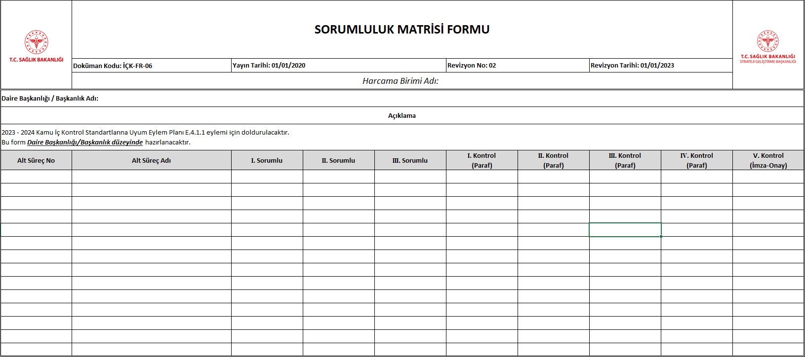
Sorumluluk Matrisi Formu
Notes:
Aktif bir iç kontrol; idarenin risklerine ilişkin görev, yetki ve sorumlulukların açıkça belirlenmesini destekleyerek hesap verebilirliği artırmayı sağlar.

Slide 20
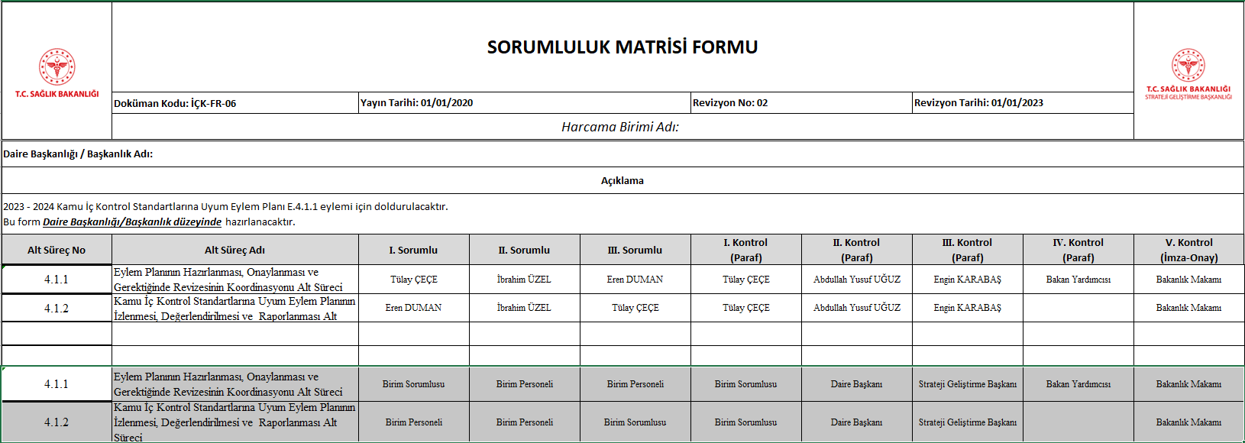
Sorumluluk Matrisi Formu (İsimli/İsimsiz)
Notes:
Aktif bir iç kontrol; idarenin risklerine ilişkin görev, yetki ve sorumlulukların açıkça belirlenmesini destekleyerek hesap verebilirliği artırmayı sağlar.

Slide 21
Sorumluluk Matrisi Formu – Sıkça Karşılaşılan Hatalar
İş süreçleri tanımlama formundaki alt süreçler ile sorumluluk matrisi formundaki alt süreçlerin birbiri ile uyumsuz olması,
İl sağlık müdürlüklerine bağlı birimlere (Doğrudan Yönetim Süreci) ait formların bulunmaması,
Formların birim düzeyinde hazırlanması,
Formların word formatında hazırlanması.
Notes:
Aktif bir iç kontrol; idarenin risklerine ilişkin görev, yetki ve sorumlulukların açıkça belirlenmesini destekleyerek hesap verebilirliği artırmayı sağlar.

Slide 22
TEŞEKKÜR EDERİZ
Gülgün EĞRİÇAYIR - Mali Hizmetler Uzmanı (Birim Sorumlusu) Büşra DOĞAN – Mali Hizmetler Uzman Yrd.
Sevil KÜÇÜK - Mali Hizmetler Uzman Yrd.
Hatice BAYRAK - Mali Hizmetler Uzman Yrd. Erman KAVAK – İç Kontrol Uzmanı (Danışman)
E-posta: sgb.icku@saglik.gov.tr

